Slide 1
بسم الله الرحمن الرحیم
شیخ بهائی

Slide 2
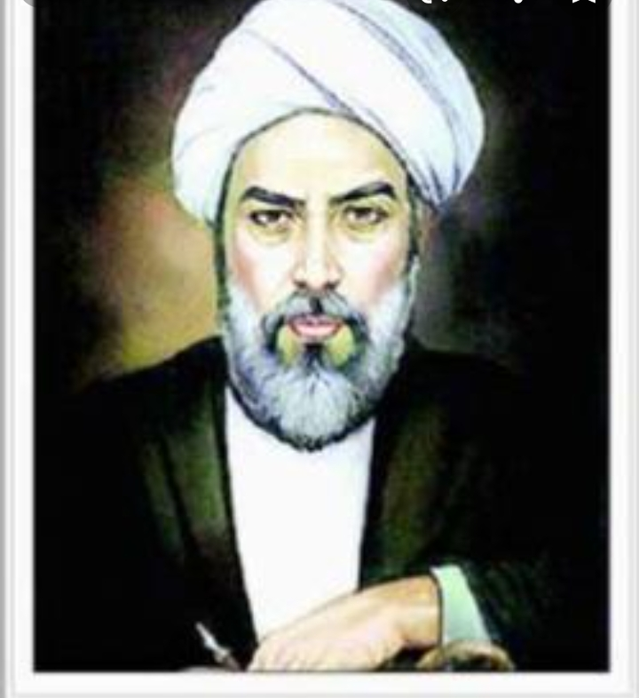
شیخ بهائی

Slide 3
ولادت
شیخ بـها الدین محمد بن عزالدین حسین بن عبدالصمد بن شمس الدین محمد بن على بن حسین بن مـحمد بن صالح حارثى همدانى عاملى جبعى , معروف به (شیخ ‌بهائى ), در سال 953 هـ.ق در بعلبک از توابع جبل عامل در یک خاندان علم و دانش که تبار و نسب خود را به (حارث همدانى ) یکى از یاران مخلص على (علیه السلام ) مـى رسـانـنـد, پـا بـه عـرصـه حـیات نهاد پدر عالیقدر او, عالم بزرگوار, شیخ حسین فرزند عـبـدالـصـمد حارثى بوده است .

Slide 4
تحصیلات
وى از کودکى چون داراى ذوق سرشار و استعداد وافى و جامع بوده توانست از همان اوان کودکى از محضر بزرگان و دانشمندان متعددى کسب علم نماید, به خاطر همین از محضر پدر شروع نمود, تفسیر و حدیث و ادبیات عرب را از پدر, حکمت و کلام و بـعضى علوم معقول را از ملا عبداللّه مدرس یزدى , و ریاضیات را از ملا عـلـى مـذهـب و مـلا افضل قاضى مدرس و ملا محمد باقر بن زین العابدین یزدى , و طب را از حکیم عماد الدین محمود, و صحیح بخارى را نزد محمد بن عبداللطیف مقدسى آموخت

Slide 5
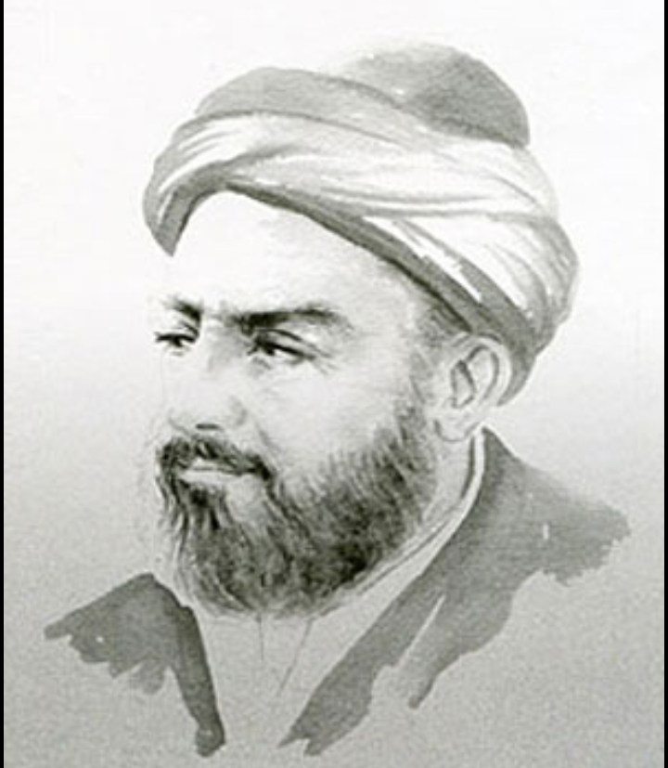

Slide 6
مقام علمی
  گاهى ستارگانى طلوع کرده اند که غیر از فروغ شعر و نویسندگى , داراى پرتو نبوغ و مواهب فطرى دیگرى هم بوده اند یکى از همین نوابغ ,بدون شک حکیم و فقیه و عارف و مـنجم و ریاضى دان و شاعر و ادیب و مورخ بزرگ , در آسـمـان عـلم و فقاهت , شیخ بها الدین عـامـلـى , معروف به (شیخ بهائى ) است شیخ بهائى نه تنها در فقه و حکمت و ریاضیات و لغت و حـدیـث دسـت داشـتـه است , بلکه او واجد کمالات و حایز علوم معقول و منقول بوده است هنوز داسـتـانهاى حیرت آورى که از شگفتیهاى علمى اوست , در اذهان مردم جریان دارد و حقا مى توان گـفت شیخ بهائى نه تنها عالم کم نظیرى است , بلکه در نوع خود شخصى بى مانند است اطلاعات وسیعى که شیخ بهائى در رشته هاى مختلف داشته , به شهرت وى کمک بسیارى کرده است و تنها طبقه خواص و اهل مطالعه نیستند که او را مى شناسند, بلکه توده مردم هم با اسم او آشنایى کامل دارند.
  شـیـخ بـهـایـى در اثـر ذکاوت و استعداد فطرى که داشت , با بهره گیرى از پدر و محیط علمى و فضیلتى اصفهان توانست در علوم و دانشهاى متداول عصر تبحرى به دست آورد .در جامعیت و تنوع علوم و دانش , کمتر نظیرى مـى تـوان بـر او پـیـدا نـمود.
  او خود با تواضع و فـروتـنى خاصى , به این حقیقت اعتراف دارد, آنجا که مى گوید : من در مباحثه و جدل ,بر هر ذوفـنونى چیره شدم , ولى هرگز نتوانستم با کسى که در یک فن استاد بود ,حریف شوم.
  پس هر انسانى نمى تواند در تمام فنون موفقیت و پیشرفت داشته باشد, بسیار بجاست که مربیان و پیش کسوتان ذوق فرد را در یابند و او را به مسیر مورد علاقه اش هدایت کنند.

Slide 7
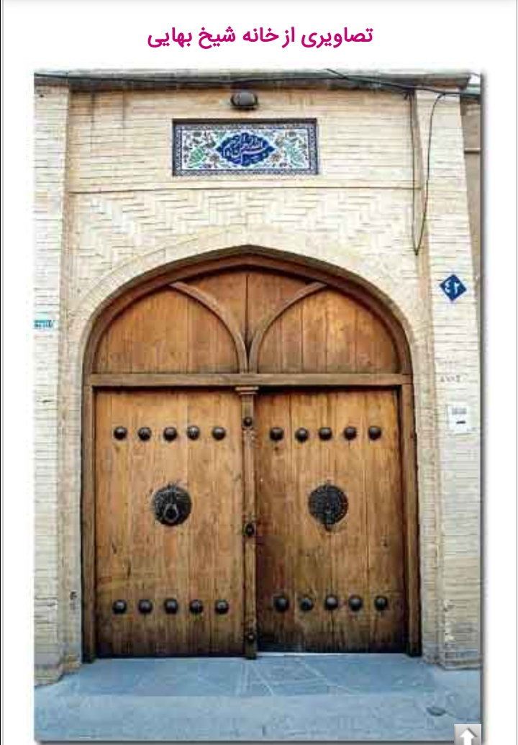

Slide 8
اثار و کتب
از کتب و آثار بزرگ علمی و ادبی شیخ بهایی علاوه بر غزلیات و رباعیات دارای دو مثنوی بوده که یکی به نام مثنوی "نان و حلوا" و دیگری "شیر و شکر" می باشد و آثار علمی او عبارتند از "جامع عباسی، کشکول، بحرالحساب و مفتاح الفلاح والاربعین و شرع القلاف، اسرارالبلاغه والوجیزه". سایر تالیفات شیخ بهایی که بالغ بر هشتاد و هشت کتاب و رساله می شود همواره کتب مورد نیاز طالبان علم و ادب بوده است.

Slide 9
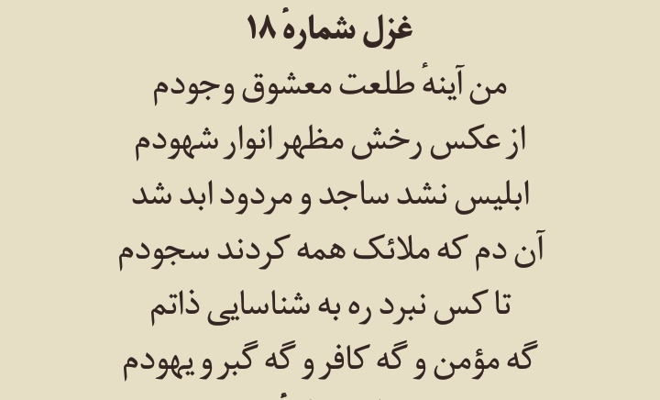

Slide 10
وفات
در مـورد تـاریـخ وفـات شـیـخ بـهایى نیز اقوال گوناگون وجود دارد, صاحب (تاریخ عالم آراى عـبـاسى ) که از مأخذ مورد اعتماد است , مى گوید که در شب چهارم شوال سال 1030 هـ .ق بیمار شد و هفت روز رنجور بود, تا اینکه در شب 11 شوال در گذشت و از آنجا به مشهد بردند و در آنجا که درس مى گفت , به خاکش سپردند

Slide 11
